Slide 1
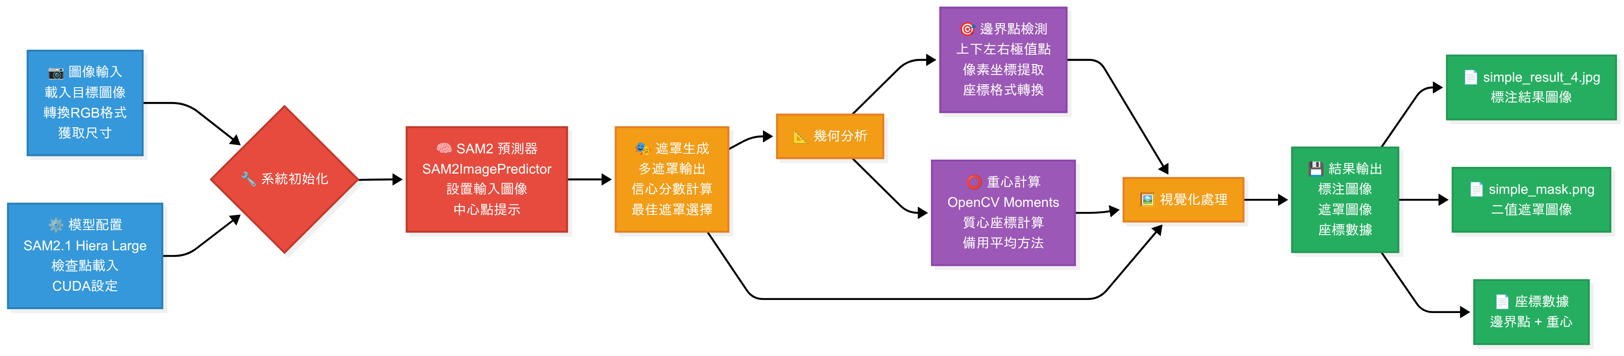
SAM & YOLO交接報告(SAM)
Code儲存路徑：/home/itrib30156/llm_vision/sam/main.py
相關系統流程

Slide 2

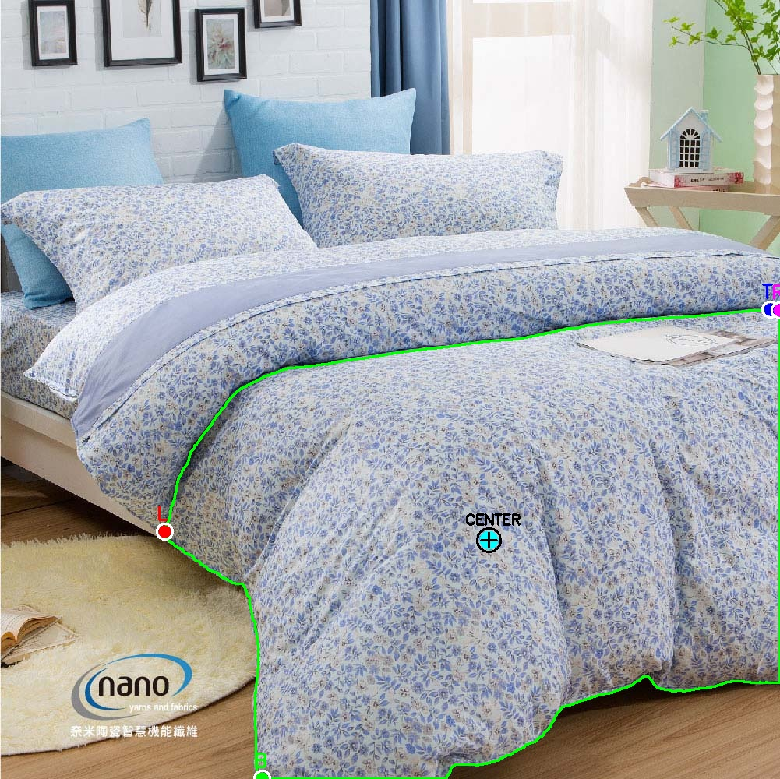

SAM & YOLO交接報告(SAM)
必要的配置參數
模型檢查點路徑 checkpoint = "/path/to/sam2.1_hiera_large.pt"
模型配置文件路徑 model_cfg = "/path/to/sam2.1_hiera_l.yaml"
輸入圖像路徑 image_path = "/path/to/your/image.jpg"
輸出圖像路徑 result_image_path="/path/to/your/image_output.jpg"
輸出圖像遮罩(黑白)路徑 result_image_path="/path/to/your/image_output_mask.png"
input
input
output
mask

Slide 3
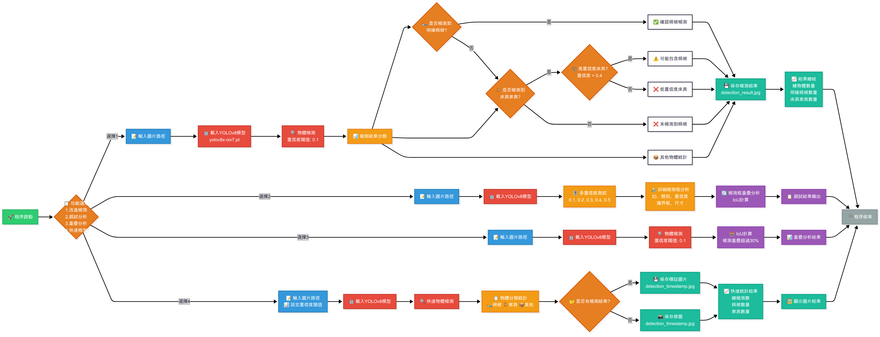
SAM & YOLO交接報告(YOLO)
Code儲存路徑：/home/itrib30156/llm_vision/yolo_v12/yolo_v8_test.py
相關系統流程

Slide 4
SAM & YOLO交接報告(YOLO)
必要的配置參數
conf (confidence)
意思: 置信度閾值
範圍: 0.0 - 1.0
作用: 過濾檢測結果，只保留置信度高於此值的檢測
效果:
越高 = 檢測越嚴格，誤檢減少但可能漏檢
越低 = 檢測越寬鬆，檢測更多但可能誤檢
iou (Intersection over Union)
意思: 交並比，衡量兩個邊界框重疊程度
範圍: 0.0 - 1.0
計算: 重疊面積 ÷ 聯合面積
用途: 判斷是否為同一物體的重複檢測
檢測框相關參數
bbox (bounding box)
意思: 邊界框座標
格式: [x1, y1, x2, y2]
說明:
x1, y1: 左上角座標
x2, y2: 右下角座標
xyxy
意思: 邊界框格式 (x1, y1, x2, y2)
對比: 另有 xywh 格式 (中心x, 中心y, 寬度, 高度)
檢測結果參數
cls (class)
意思: 類別ID
類型: 整數
用途: 對應到模型的類別名稱
class_id / class_name
class_id: 數字類別編號
class_name: 對應的類別名稱 (如 'bed', 'blanket')
detection_count / total_detections
意思: 檢測到的物體總數
類型: 整數

Slide 5
SAM & YOLO交接報告(YOLO)
必要的配置參數
分類統計參數
blanket_count
意思: 檢測到的棉被相關物體數量
包含: blanket, quilt, comforter, duvet, throw
furniture_count
意思: 檢測到的家具相關物體數量
包含: bed, couch, sofa, chair, furniture
other_count
意思: 其他類別物體數量
計算: 總數 - 棉被數 - 家具數
關鍵詞參數
blanket_keywords
意思: 棉被相關的關鍵詞列表
用途: 判斷檢測結果是否為棉被
furniture_keywords
意思: 家具相關的關鍵詞列表
用途: 判斷檢測結果是否為家具
文件路徑參數
image_path
意思: 輸入圖片的文件路徑
格式: 字符串，支持絕對或相對路徑
output_filename
意思: 輸出結果圖片的文件名
格式: 包含時間戳的 jpg 文件
調試參數
confidence_levels
意思: 多個置信度等級列表
用途: 測試不同置信度下的檢測效果
timestamp
意思: 時間戳
用途: 生成唯一的輸出文件名

Slide 6
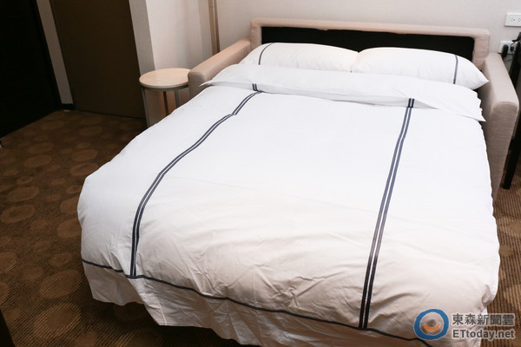
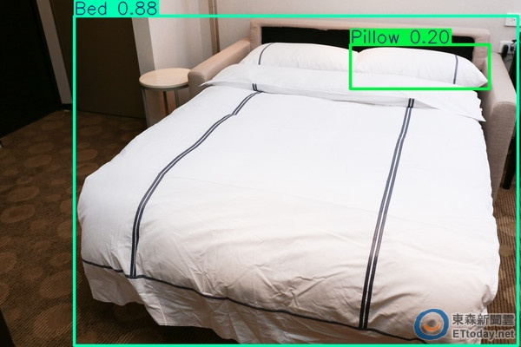
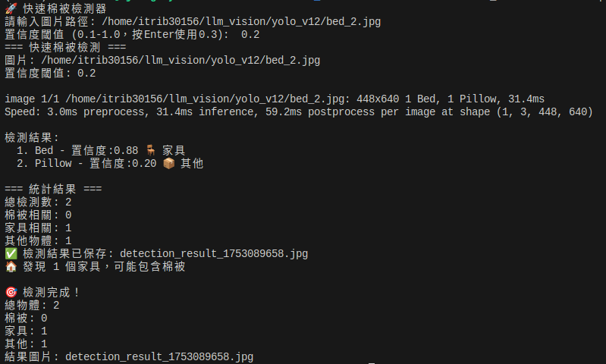
SAM & YOLO交接報告(YOLO)
輸入圖片
conf (confidence) = 0.2
輸出圖片
輸出結果

Slide 7
SAM & YOLO交接報告(YOLO)
Code儲存路徑：/home/itrib30156/llm_vision/yolo_v12/yolo_v8_test.py
相關系統流程

Slide 8
SAM & QRCode交接報告(YOLO)
Code儲存路徑：/home/itrib30156/llm_vision/sam/paper_cut.py
checkpoint_path：模型檔儲存路徑
model_cfg_path：模型檔案配置
image_path：測試圖片位置
standard_qr_size_mm：QRCode長寬大小

Slide 9
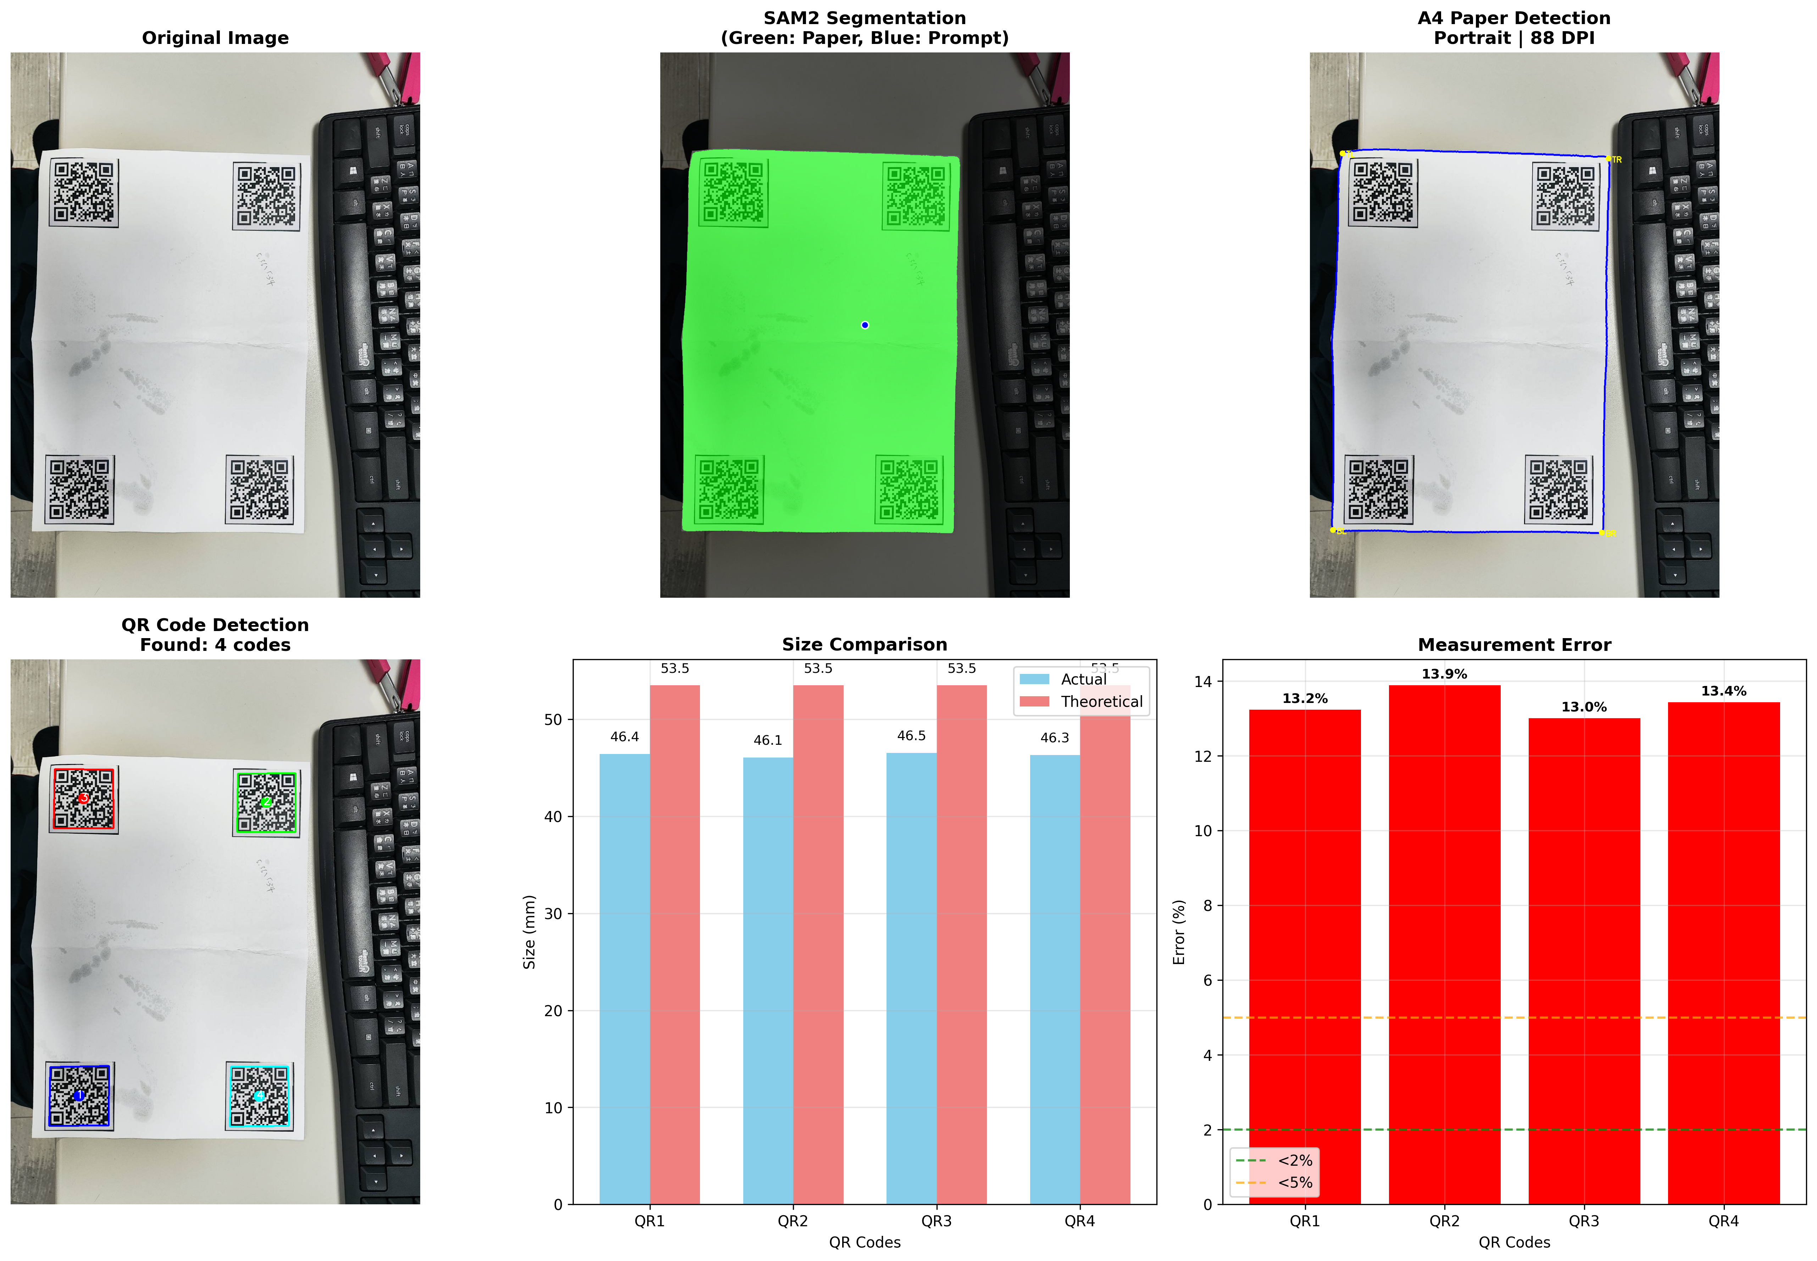
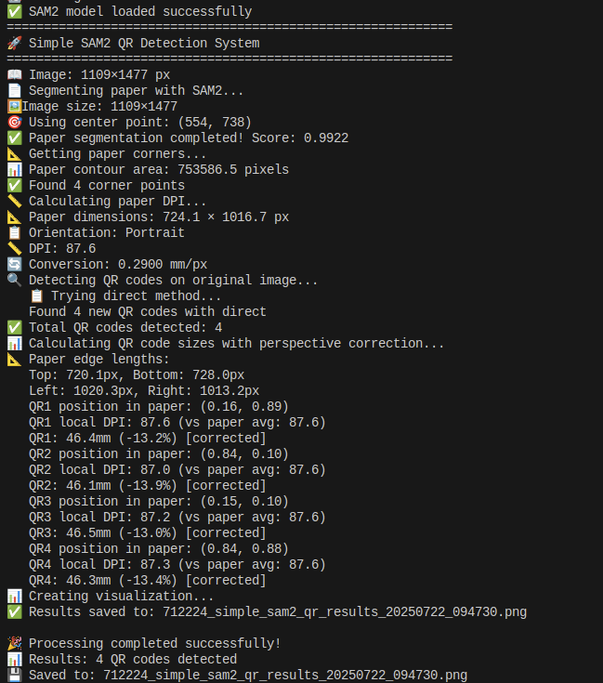

Slide 10
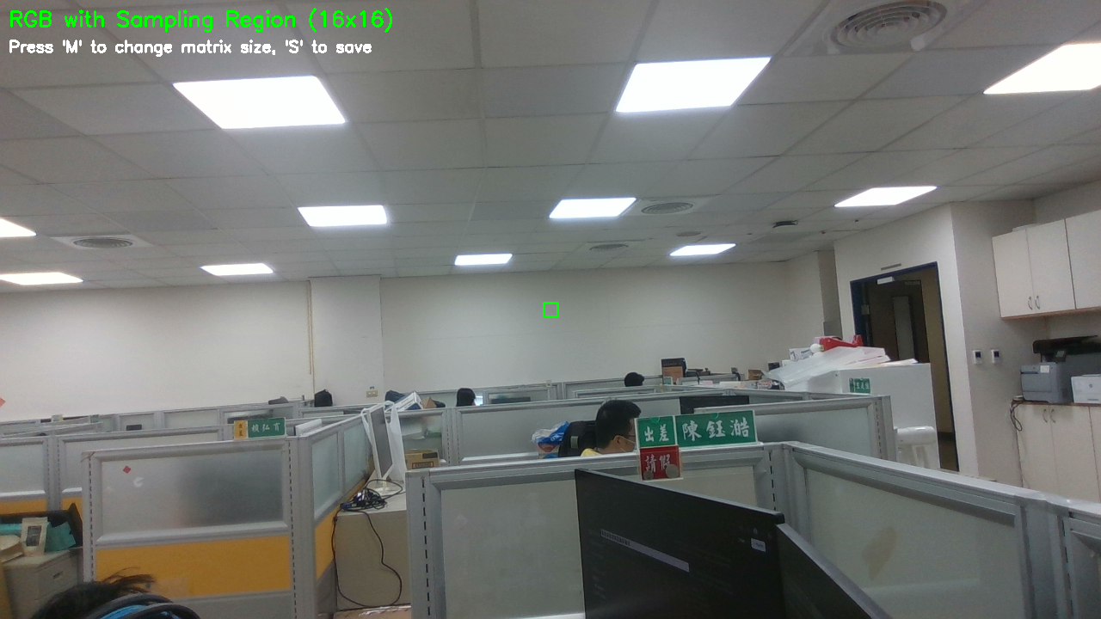
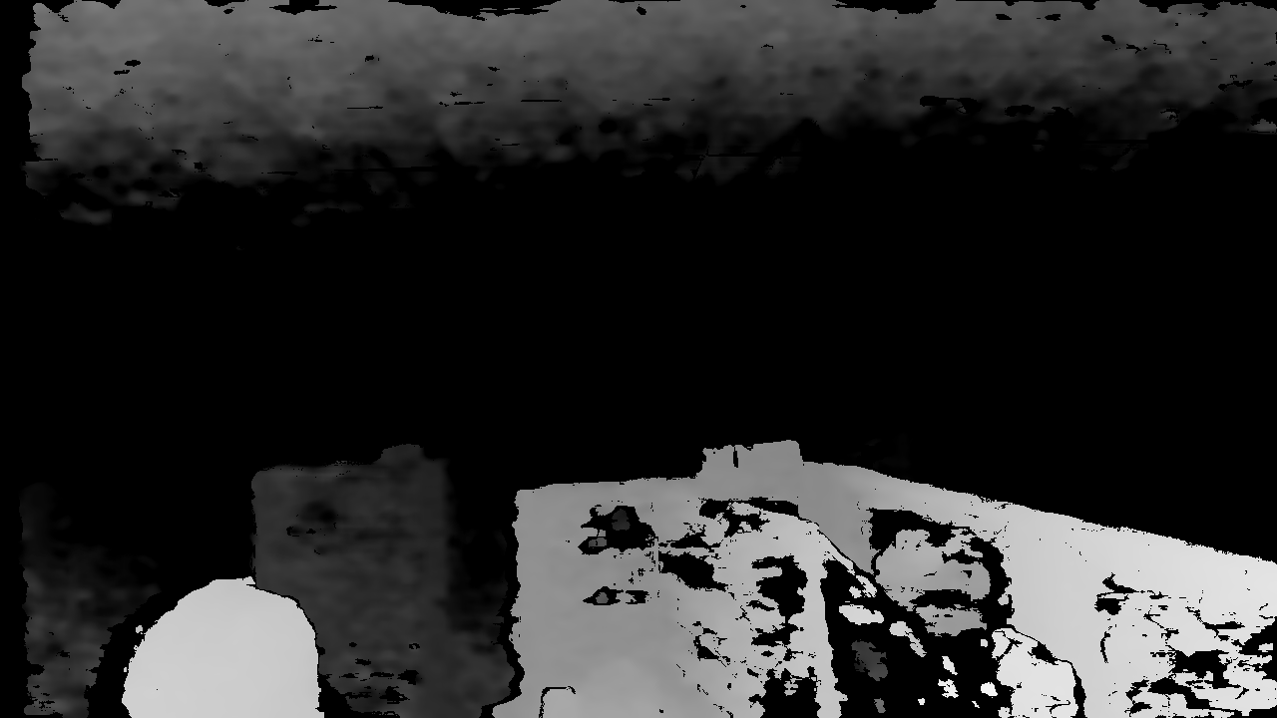
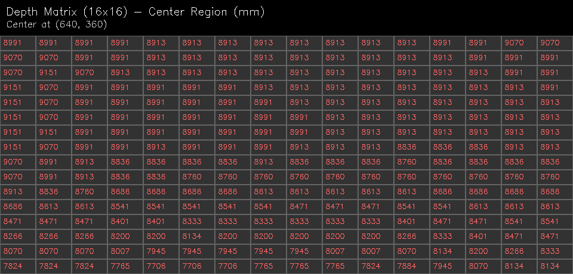
相機資訊
1.2D RGB相機(包含R,G,B三通道圖像)
2.深度相機(單通道，轉灰階0-255圖像)
3.深度相機-景深資訊（16*16平均景深，單位：mm）

Slide 11
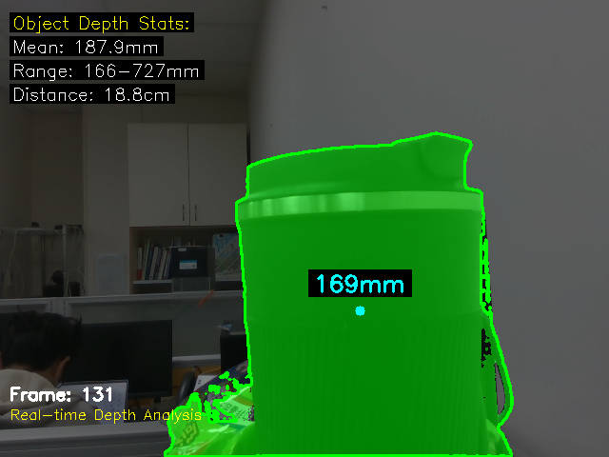
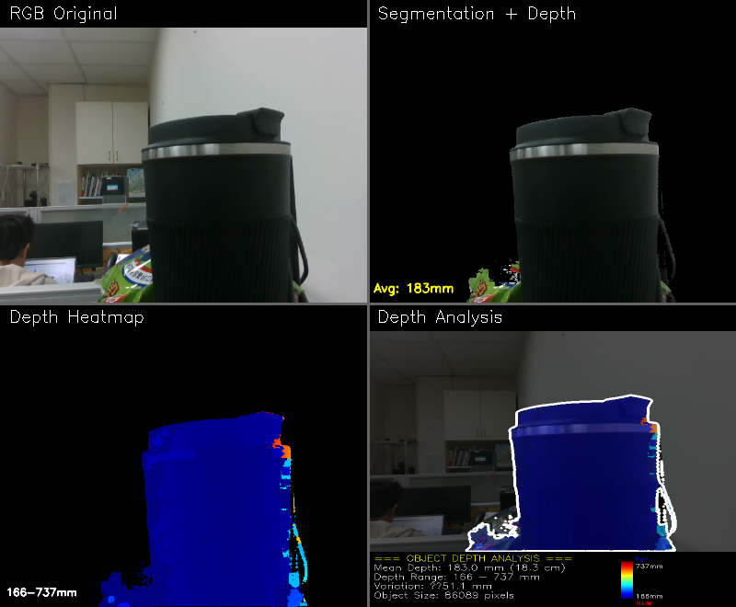
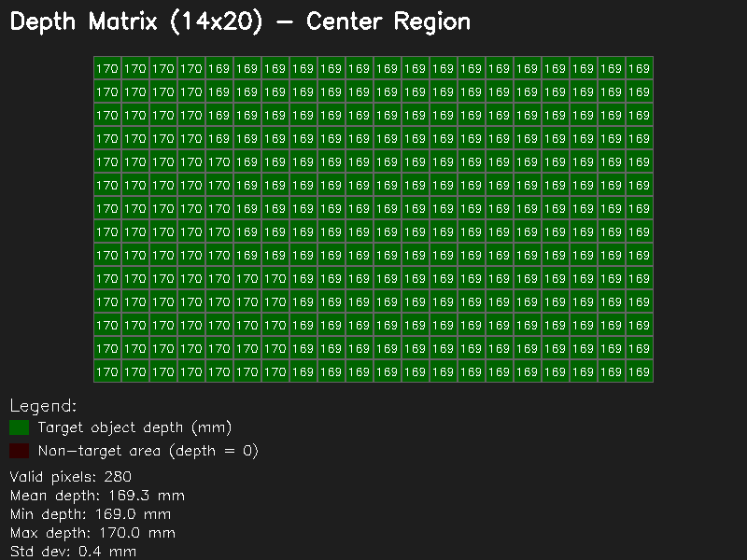
相機資訊

